Slide 1

AS MÃOS
DE MINHA MÃE
Avanço
Automático

Slide 2
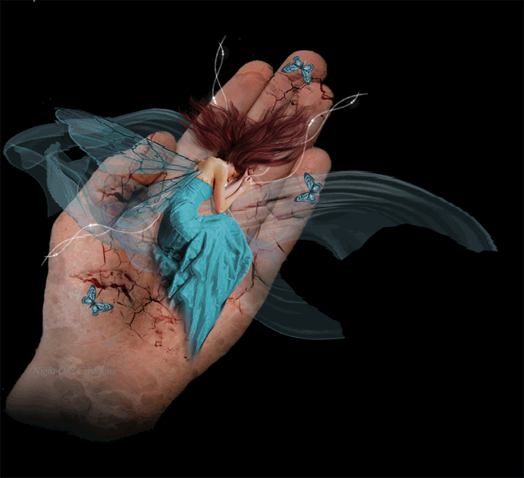
Em uma manhã de um dia sem sol observei no hall de minha casa o esplendor de um pequeno vaso de flores que proporcionou aos meus olhos uma alegria com a chegada de mais uma estação do ciclo terrestre.

Slide 3
A flor despertou em mim uma lembrança trazendo à minha mente a figura de minha mãe que era apaixonada por essa flor, “conhecida por maio”. Na sua candura de mulher cultivava-a em pequenos vasos em nossa antiga casa da Rua Zacarias de Góes, onde crescemos no pensamento e para a vida.

Slide 4
Quando meu pensamento concentrou-se em sua imagem, fiquei imaginando sua habilidade como costureira doméstica e depois servindo uma clientela mais refinada, entrando no mundo da moda.

Slide 5
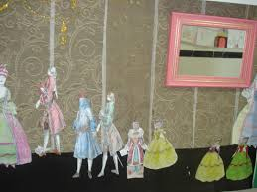
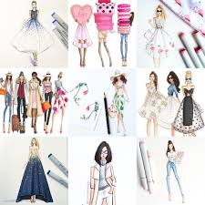
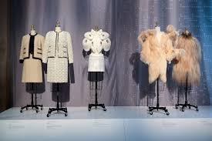
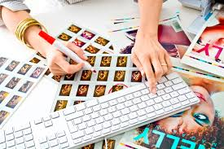
MAS O QUE É A MODA?
A variação da característica das vestimentas surgiu para diferenciar o que antes era igual, usava-se um estilo de roupa desde a infância até a morte.

Slide 6
MAS O QUE É A MODA?
Com o tempo, surgiram as costureiras domésticas que se utilizavam de modelos das revistas desenhadas pelos estilistas; criando assim, um nicho de mercado.

Slide 7
MAS O QUE É A MODA?
Aquelas que se destacavam começaram a ser solicitadas por quem não tinha essa habilidade, para realizar seus sonhos com os tecidos, como foi o caso de minha mãe.

Slide 8
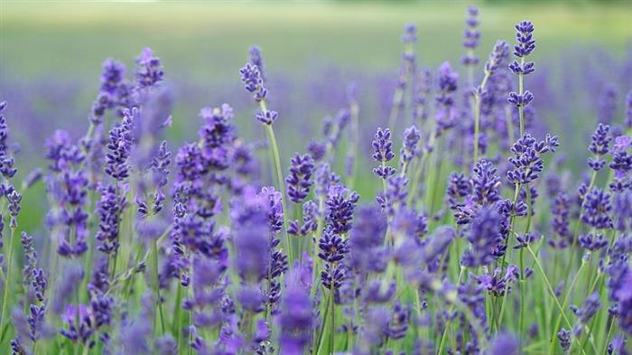
Para homenageá-la, ofereço o poema “as mãos de minha mãe”, de autor desconhecido, por mim adaptado.
As mãos de minha mãe uniram com um alinhavo as partes do molde sem esquecer que cada uma é diferente da outra e que juntas fazem um todo como a família.

Slide 9
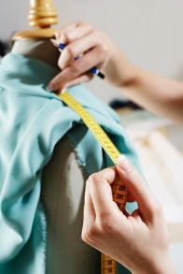
AS MÃOS DE MINHA MÃE
Fizeram bainhas para que pudéssemos crescer para que não ficassem curtos os ideais.

Slide 10
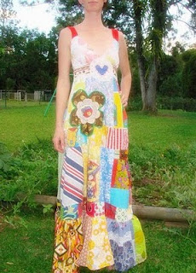
AS MÃOS DE MINHA MÃE
Juntaram retalhos para que tivéssemos uma manta única que nos cobrisse...

Slide 11
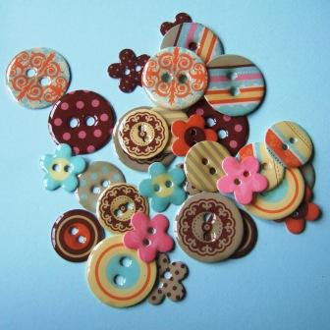
AS MÃOS DE MINHA MÃE
Seguraram presilhas e botões para que estivéssemos unidos e não perdêssemos a esperança...

Slide 12
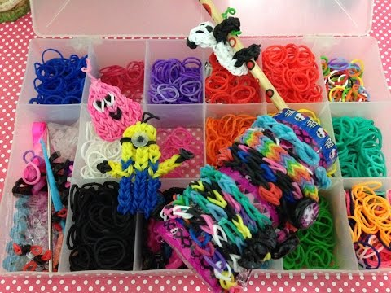
AS MÃOS DE MINHA MÃE
Aplicaram elásticos para podermos adaptar folgadamente às mudanças exigidas pelos anos...

Slide 13
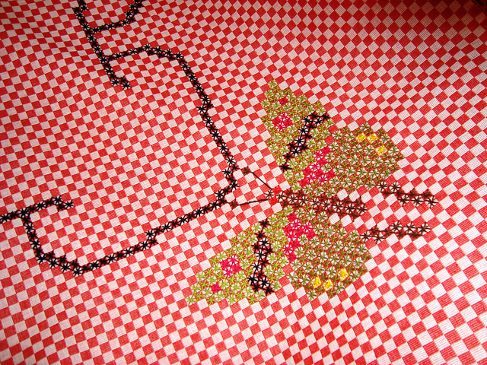
AS MÃOS DE MINHA MÃE
Bordaram maravilhas para que a vida nos surpreendesse com as suas continuas dádivas de beleza...

Slide 14
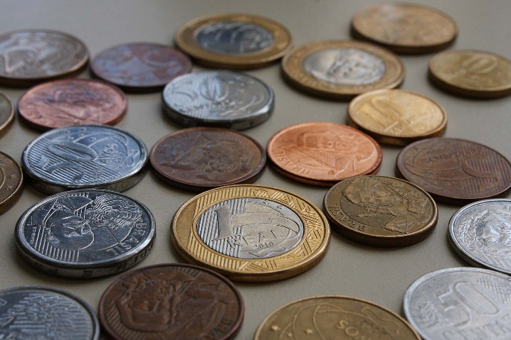
AS MÃOS DE MINHA MÃE
Coseram bolsos para guardar neles as moedas valiosas das melhores recordações de nossa identidade...

Slide 15

AS MÃOS DE MINHA MÃE
Seguraram-me com linhas mágicas, quando entrava na vida... Para começar a vesti-la;

Slide 16
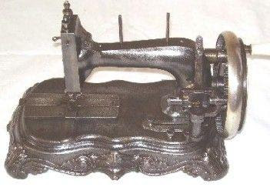
AS MÃOS DE MINHA MÃE
Nunca abandonaram o seu trabalho... E sei muito bem que hoje, onde estiverem, fazem orações por mim.

Slide 17
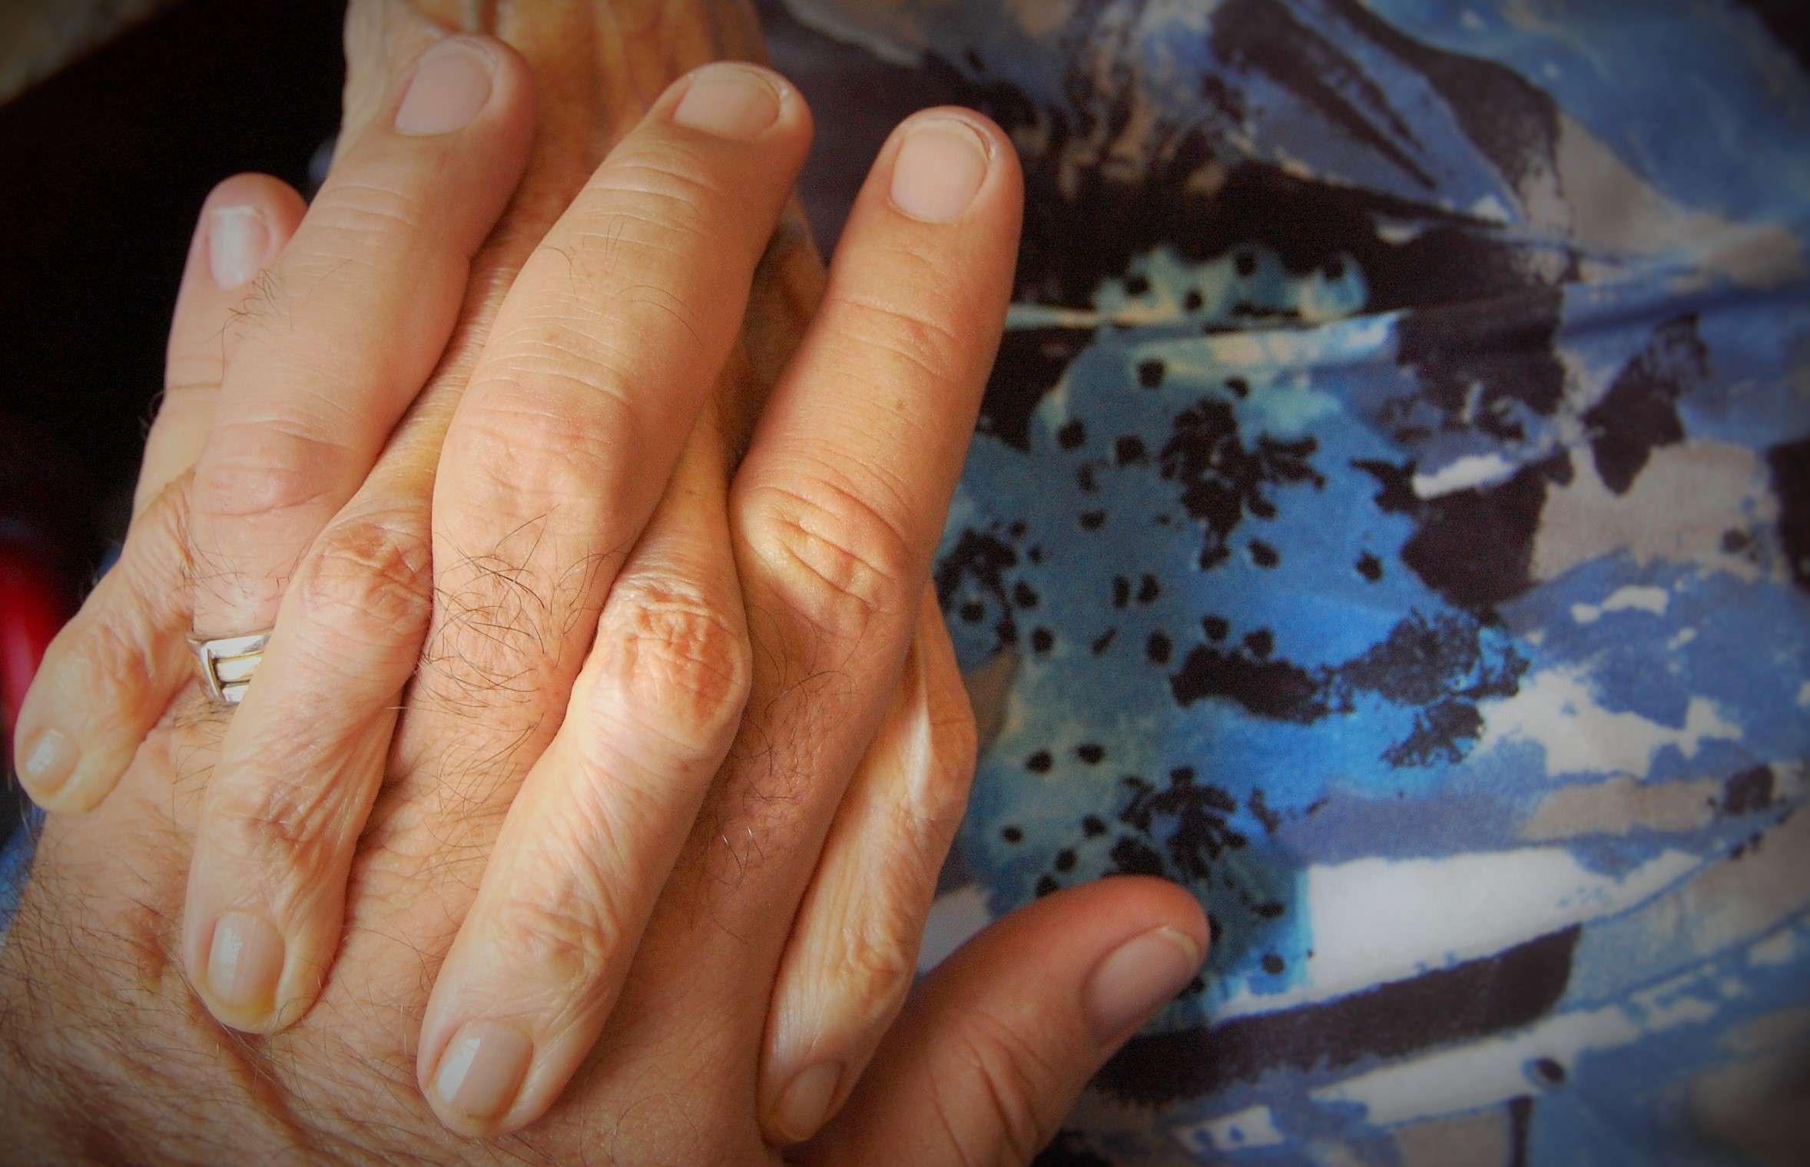

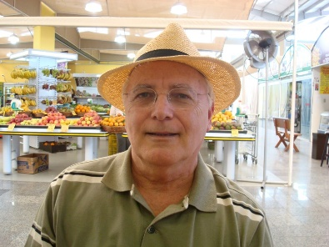
E eu beijo-as como se recebessem bênçãos.
SUA
TERNURA
ENSINOU-ME
A VIVER

Slide 18


CRIAÇÃO PRODUÇÃO FORMATAÇÃO
TONINHO VENDRAMINI
Arte Final
Acervo Pessoal & Internet
Músicas de Fundo
Abertura/Acompanhamento:
Sessenta Anos
Orquestrado
Encerramento:
Hoje
Cantor Taiguara
ACESSE MEUS ESPAÇOS CULTURAIS E TORNE-SE MEU SEGUIDOR
http://vendraminiletras.blogspot.com/
http://sergrasan.com/toninhovendraminislides/
PARTICIPAÇÕES:
    ASSOCIAÇÃO DOS POETAS E ESCRITORES DE JUNDIAÍ E REGIÃO
ACADEMIA NACIONAL DE LETRAS DO PORTAL DO POETA BRASILEIRO ACADÊMICO 28

